Slide 1
Proposta para novo formato de Relatórios do LIP
Catarina Espírito-Santo
Carlos Manuel
Helmut Wolters
Ricardo Gonçalo

Slide 2
O Formato Antigo
Vantagens:
Sai diretamente da base de dados com pouco trabalho de edição
O trabalho de elaboração dos relatórios é sobretudo no âmbito dos projetos sem muito trabalho de conjunto
Desvantagens:
Longo:
Listas exaustivas: artigos e teses necessarios mas talvez não as apresentações internas
Abstract em português e inglês
Repetitivo e pouco concreto na apresentação de objectivos propostos e atingidos
Difícil extraír visão de conjunto do LIP como instituição para além dos projetos
Tenta cumprir demasiadas funções:
Relatório da instituição
Relatório detalhado de projectos
Público e para avaliação por pares
Ao mesmo nível: projetos de investigação, divulgação, oficinas
Não serve como cartão de visita da instituição…
Para apresentação aos nossos pares, universidades, aos nossos sócios

Slide 3
O Novo Formato
Separa relatório público do LIP como instituição de um anexo técnico detalhando a atividade em cada projeto
Relatório público (Português e Inglês):
Para disponibilizar no site e distribuir aos nossos pares e aos sócios do LIP (em particular às universidades)
Deverá mostrar uma instituição coesa, sublinhar sinergias e não exagerar no nível de detalhe – baseámo-nos na divisão em linhas e grupos de investigação definidos na última avaliação da FCT
Deverá conter uma secção sobre os “future plans” do LIP
Anexo técnico (Inglês):
Destinado ao International Advisory Board
Para compreender as questões e intervir nelas
Pedidos concretos do Advisory: que o relatório seja menos repetitivo, mais direto ao assunto, e mais concreto na apresentação dos objectivos e concretizações de cada ano.
Inclui relatório e plano para o próximo ano ao nível do projeto
Disponível aos nossos sócios: universidades; FCT; ANIMEE

Slide 4
Na prática
Baseámo-nos em vários relatórios de instituições com semelhaças ao LIP:
CoEPP – centro Australiano de física de partículas aglomerando 4 grandes universidades – a nossa principal inspiração
DESY, ESO, ESA
Queremos que o relatório seja um cartão de visita do LIP
Implica um arranjo gráfico mais cuidado que no passado – a usar (coerentemente) no relatório público e no anexo técnico
Mudanças na base de dados de projetos:
Deverá ser adequada ao novo formato do anexo técnico
Mudanças na elaboração do relatório:
Anexo técnico semelhante aos antigos relatórios de projeto
Esperamos um pouco facilitado mantendo a informação essencialmente factual
Relatório público:
A ser elaborado a partir do anexo técnico agrupando vários projetos nos seus “Grupos” – implica edição humana por uma equipa

Slide 5
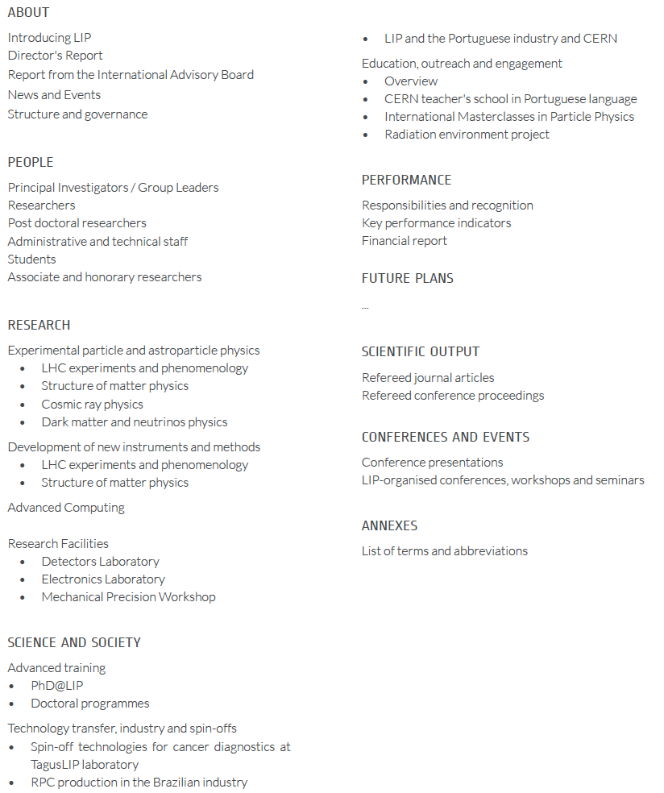

Slide 6
Project name -> Group name
Team PI: () PI e percentagem Researchers: nomes e percentagens Engineers and Technicians: nomes e percentagens PhD students: nomes e percentagens Master students: nomes e percentagens External collaborators: nomes e percentagens Total FTE:
Framework and status of the project in 2014 and 2015 (fase em que estamos no enquadramento internacional e no próprio grupo; o que se mantém e o que se altera: o projeto é novo ou existe há 20 anos? Começou a tomar dados agora? etc)
Lines of work and team organization (pensado sobretudo para projetos grandes: grandes áreas de investigação e organização interna do grupo)
Year: 2014
Funding Code, Amount, Dates, Description, PI ← p/ex.: CERN/FP123611/2911; 280. 000; 01/02/2012 to 30/04/2014; Fundo CERN, blá

Slide 7
Stated objectives for 2014
Achievements and responsabilities during the past year
Advanced training (todas as teses em desenvolvimento ou concluídas no ano passado) PhD theses: Master theses:
Summary of performance indicators (Sumário de indicadores de produção científica: Número de refereed papers , teses, apresentações em conferências, meetings internos de colaboração, etc)
Year 2015
Main lines of work and objectives for 2015
SWOT Analysis (Strengths, Weaknesses, Opportunities and Threats) Oportunidade de expor os desafios e principais problemas mas também as oportunidades que se apresentam ao grupo no futuro próximo
Scientific output in 2014 (listas exaustivas de publicações etc do ano passadp) Articles in international refereed journals with direct contribution Conferences Seminars Completed theses

Slide 8
Nomenclatura
Foi levantada a questão da nomenclatura:
Correntemente:
Linhas / Grupos / Projetos / (Financiamentos)
Outra possibilidade:
Áreas / Linhas / Grupos / (Projetos)
() – só aparece na base de dados, não nos relatórios

